Slide 1
DBStart
HTML, CSS e TypeScript
Instrutor: Júlio Pereira Machado (julio.machado@pucrs.br)

Slide 2
Teste de Software

Slide 3
Software e qualidade
Sotware é um dos mais variados e complexos produtos produzidos de forma regular.
Requisitos de qualidade dependentes:
Do domínio da aplicação;
Ambiente de execução;
Público alvo;
Etc.
Exige técnicas sofisticadas e específica para cada produto desenvolvido.

Slide 4

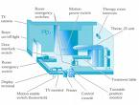

Software e qualidade
Ariane 5:
Explosão em seu primeiro voo.
Causado pelo reuso de algumas partes de código de seu predecessor sem verificação adequada.
Therac-25:
Máquina de terapia de radiação.
Devido a um erro de software, seis pessoas morreram de overdose.
Pentium FDIV:
Erro de projeto na unidade de divisão de ponto-flutuante.
Intel foi forçada a oferecer substituição de todos os processadores defeituosos.

Slide 5
Software e qualidade
Por que é tão difícil garantir a qualidade do software?
Porque é algo dinâmico.
Porque envolve pessoas.
Porque as regras de negócio podem ser complexas.
Porque as tecnologias mudam rapidamente.
Porque as equipes mudam a toda hora.
Porque novas necessidades surgem a cada momento.
...

Slide 6
Software e qualidade
Validação
Verificação

Slide 7
Validação e Verificação
Validação – o processo de avaliar o software ao final de uma etapa de seu desenvolvimento para garantir adequação ao seu propósito (necessidades do seu usuário).
Verificação – o processo de determinar se o produto de uma determinada fase de desenvolvimento do software está de acordo com seus requisitos (sua especificação).

Slide 8
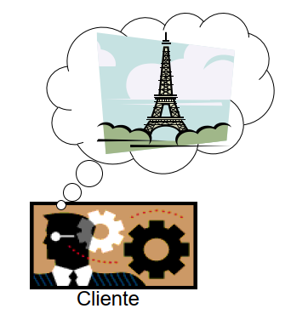

Validação
“Estamos construindo o produto correto?”

Slide 9
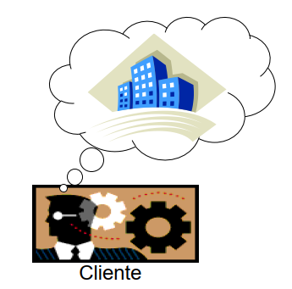
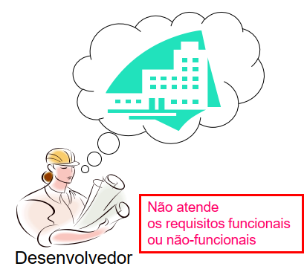
Verificação
“Estamos construindo o produto corretamente?”

Slide 10
Técnicas de V&V
Existem dois tipos de técnicas de validação e verificação:
Estáticas
Dinâmicas

Slide 11
Técnicas de V&V
Técnicas de V&V estáticas não requerem que o sistema de software seja executado.
Exemplo: revisões de código
Técnicas de V&V dinâmicas requerem trabalhar com uma representação executável do sistema de software.
Exemplo: teste

Slide 12


Terminologia
O termo bug é utilizado informalmente
“an analyzing process must equally have been performed in order to furnish the Analytical Engine with the necessary operative data; and that herein may also lie a possible source of error. Granted that the actual mechanism is unerring in its processes, the cards may give it wrong orders. ” – Ada, Countess Lovelace (notas sobre Babbage’s Analytical Engine)
BUG
“It has been just so in all of my inventions. The first step is an intuition, and comes with a burst, then difficulties arise—this thing gives out and [it is] then that 'Bugs'—as such little faults and difficulties are called—show themselves and months of intense watching, study and labor are requisite. . .” – Thomas Edison

Slide 13
Terminologia
Defeito
Erro
Falha

Slide 14
Terminologia
Defeito (failure): é a manifestação externa do estado de erro quando este interfere na saída gerada.
Erro (error): é o estado interno que diverge do estado correto.
Falha (fault): problema no código que, ao ser executado, leva a um erro.

Slide 15
Terminologia
A execução de um teste leva a detecção de defeitos.
A depuração do sistema permite então detectar o estado de erro.
E levar, possivelmente, a descoberta da falha.

Slide 16
Exemplo 1
Um programa deve imprimir um cupom fiscal com o valor total da compra.
Executando-se um caso de teste percebe-se um defeito:
o valor da soma está incorreto.
A depuração mostra um estado de erro:
o preço do último produto não está sendo somado.
Uma análise do código detecta a falha:
o método que percorre a lista de produtos está interpretando erroneamente o tamanho da lista de itens de venda.

Slide 17
Exemplo 2
function quantidadeZeros(lista) {
let contagem = 0;
for(let i = 1; i < lista.length; i++) {
if (lista[i] === 0) {
contagem++;
}
}
return contagem;
}
console.log(quantidadeZeros([2,7,0]));
console.log(quantidadeZeros([0,2,7]));
Teste: [ 2, 7, 0 ]
Esperado: 1
Atual: 1
Teste: [ 0, 2, 7 ]
Esperado: 1
Atual: 0

Slide 18
Exemplo 2
function quantidadeZeros(lista) {
let contagem = 0;
for(let i = 1; i < lista.length; i++) {
if (lista[i] === 0) {
contagem++;
}
}
return contagem;
}
console.log(quantidadeZeros([2,7,0]));
console.log(quantidadeZeros([0,2,7]));
Erro: i é 1 na primeira iteração.
Erro se propaga para a variável contagem.
Defeito: contagem é 0 no comando return.
Teste: [ 0, 2, 7 ]
Esperado: 1
Atual: 0

Slide 19

Teste de software
Quais os objetivos do teste?
Encontrar e prevenir defeitos;
Conhecer o grau de qualidade de um produto;
Prover informações para tomadas de decisões;
Validade e verificar produtos;
Etc.

Slide 20
Categorias de testes
Estatístico
De Defeito

Slide 21
Categorias de testes
Testes estatísticos são utilizados para testar o desempenho e a confiabilidade do programa e como ele se comporta sob condições operacionais.
Exemplo: verificar o comportamento de um servidor web com um grande número de acessos simultâneos.
Testes de defeitos se destinam a encontrar inconsistências entre o programa e sua especificação.
Exemplo: verificar se a resposta de um servidor web está correta para uma determinada requisição.

Slide 22
Categorias de testes
Funcional
Não-Funcional

Slide 23
Categorias de testes
Testes funcionais são aqueles focados no teste das principais funcionalidades do sistema.
Testes não-funcionais são aqueles focados no teste de outras características tais como tempo de resposta, quantidade de memória utilizada, e outros aspectos bastante relacionados ao desempenho e segurança do sistema.

Slide 24
Níveis de testes
De unidade
De integração
De sistema
De aceitação
De regressão
De fumaça
De exploração
De robustez
De desempenho
De segurança
De instalação
De implantação
De compatibilidade
De concorrência
De recuperação
...

Slide 25
Níveis de testes
Teste de unidade ou unitário:
Busca identificar defeitos na lógica e implementação de cada “módulo” de software isoladamente.
Possíveis unidades: funções, procedimentos, métodos, classes.
Teste de integração:
Visa descobrir defeitos em um grupo de “módulos” durante a integração da estrutura do programa.
Teste de sistema:
Procura identificar defeitos nas funcionalidades do sistema como um todo.
Envolve testes não-funcionais além dos funcionais.

Slide 26
Níveis de testes
Requisitos
Revisões
Projeto
Revisões
Implementação
Teste unitário/integração
Testes
Teste de Sistema
Manutenção
Teste estatístico
Teste de performance
Teste de stress
Outros aspectos

Slide 27
Níveis de testes
sistema
integração
unitário
velocidade
custo
quantidade de testes

Slide 28
Testes em Javascript
Grande variedade de bibliotecas e frameworks.
Exemplos de frameworks para testes:
Jest https://jestjs.io/
Jasmine https://jasmine.github.io/
Mocha https://mochajs.org/
Cypress https://www.cypress.io/
Playwright https://playwright.dev/
Exemplos de bibliotecas:
Chai https://www.chaijs.com/ - asserções
Sinon https://sinonjs.org/ - dublês (spies, stubs, mocks, etc)
Karma https://karma-runner.github.io/ - executor

Slide 29
JEST

Slide 30

JEST
Framework para realização de testes em JavaScript
Suporta testes unitários, dublês, cobertura de código, etc
Disponível em https://jestjs.io/

Slide 31
JEST
Qual executor de testes utilizar com JEST para TypeScript?
ts-jest https://kulshekhar.github.io/ts-jest/
@swc/jest https://github.com/swc-project/jest
etc

Slide 32
Exemplo 1
export function somar(a,b) {
return a + b;
}

Slide 33
Jest: estrutura geral
describe('somar', () => {
it('deve retornar 2 para 1 + 1', () => {
expect(somar(1,1)).toBe(2);
});
});

Slide 34
Jest: estrutura geral
Define uma suíte/conjunto de testes.
describe('somar', () => {
it('deve retornar 2 para 1 + 1', () => {
expect(somar(1,1)).toBe(2);
});
});

Slide 35
Jest: estrutura geral
describe('somar', () => {
it('deve retornar 2 para 1 + 1', () => {
expect(somar(1,1)).toBe(2);
});
});
Define um teste.

Slide 36
Jest: estrutura geral
describe('somar', () => {
it('deve retornar 2 para 1 + 1', () => {
expect(somar(1,1)).toBe(2);
});
});
Define o que está sendo verificado como esperado no teste através de um ou vários “matchers”.

Slide 37
Jest: describe()
Uma suíte de testes é definida através da função global describe().
Parâmetros usuais:
Uma string descrevendo o que está sendo testado;
Uma função contendo a implementação da suíte de testes.
Exemplo:
describe('somar', () => {
});

Slide 38
Jest: it()/test()
A especificação de um teste é descrita pela função global it() ou test()
Ambos nomes são alias um do outro.
Parâmetros usuais:
Uma string descrevendo o comportamento sendo testado;
Uma função contendo o corpo de implementação do teste individual.
Exemplo:
it('deve retornar 2 para 1 + 1', () => {
});
test('deve retornar 2 para 1 + 1', () => {
});

Slide 39
Jest: estrutura de um teste
O código no corpo de um teste usualmente segue o padrão arrange, act, assert.
Arrange:
Estabelece as condições sobre as quais a unidade sob teste será exercitada.
É aqui que se configura dependências e dados do caso de teste.
Act:
Exercita a unidade sob teste.
Se apresenta como uma chamada de função ou método com os dados configurados na etapa anterior.
Assert:
Verifica que a unidade sob teste se comporta conforme esperado.

Slide 40
Jest: estrutura de um teste
Exemplo:
describe('somar', () => {
it('deve retornar 2 para 1 + 1', () => {
const a = 1;
const b = 1;
const resultadoEsperado = 2;
const resultadoAtual = somar(a,b);
expect(resultadoAtual).toBe(resultadoEsperado);
});
});

Slide 41
Jest: estrutura de um teste
Exemplo:
describe('somar', () => {
it('deve retornar 2 para 1 + 1', () => {
const a = 1;
const b = 1;
const resultadoEsperado = 2;
const resultadoAtual = somar(a,b);
expect(resultadoAtual).toBe(resultadoEsperado);
});
});
ARRANGE

Slide 42
Jest: estrutura de um teste
Exemplo:
describe('somar', () => {
it('deve retornar 2 para 1 + 1', () => {
const a = 1;
const b = 1;
const resultadoEsperado = 2;
const resultadoAtual = somar(a,b);
expect(resultadoAtual).toBe(resultadoEsperado);
});
});
ACT

Slide 43
Jest: estrutura de um teste
Exemplo:
describe('somar', () => {
it('deve retornar 2 para 1 + 1', () => {
const a = 1;
const b = 1;
const resultadoEsperado = 2;
const resultadoAtual = somar(a,b);
expect(resultadoAtual).toBe(resultadoEsperado);
});
});
ASSERT

Slide 44
Jest: expectations
A estrutura de um teste busca observar se a unidade sob teste se comporta conforme esperado.
Uma expectation é uma asserção sobre o estado esperado da unidade sob teste, a qual pode ser verdadeira ou falsa.
Uma expectation é definida através da função global expect() que é o ponto de partida para a comparação entre o resultado atual e o resultado esperado através de um matcher...

Slide 45
Jest: matchers
Matchers são os elementos que permitem realizar asserções sobre o estado esperado de um teste.
As APIs de teste possuem dezenas de métodos diferentes com matchers essenciais e ainda permitem a implementação de extensões.
Exemplos: toBe(), toEqual(), toBeNull(), toBeFalsy(), toBeGreaterThan(), toBeCloseTo(), toMatch(), ...
Saiba mais: https://jestjs.io/docs/expect

Slide 46
Exemplo 2
Código a ser testado:
export function quantidadeZeros(lista) {
let contagem = 0;
for(let i = 1; i < lista.length; i++) {
if (lista[i] === 0) {
contagem++;
}
}
return contagem;
}
Possui defeitos!

Slide 47
Exemplo 2
Código do teste:
describe('quantidadeZeros', () => {
it('deve retornar 0 para array []', () => {
const array = [];
const quantidadeEsperada = 0;
const quantidadeAtual = quantidadeZeros(array);
expect(quantidadeAtual).toBe(quantidadeEsperada);
});
it('deve retornar 0 para array [1]', () => {
const array = [1];
const quantidadeEsperada = 0;
const quantidadeAtual = quantidadeZeros(array);
expect(quantidadeAtual).toBe(quantidadeEsperada);
});
it('deve retornar 1 para array [0]', () => {
const array = [0];
const quantidadeEsperada = 1;
const quantidadeAtual = quantidadeZeros(array);
expect(quantidadeAtual).toBe(quantidadeEsperada);
});
});

Slide 48
Jest: describe()
Blocos describe() podem ser aninhados para a definição de uma estrutura de testes hierárquicos.
Exemplo:
Uma suíte é composta por um ou mais testes individuais...
describe('stringBinParaNumber', () => {
describe('dado uma string binária inválida', () => {
});
describe('dado uma string binária válida', () => {
});
});

Slide 49
Exemplo 3
Código a ser testado:
export function stringBinParaNumber(binString) {
if (!/^[01]+$/.test(binString)) {
throw new Error('String em formato inválido');
}
return parseInt(binString, 2);
}

Slide 50
Exemplo 3
Código do teste:
describe('stringBinParaNumber', () => {
describe('dado uma string binária inválida', () => {
it('contendo caracteres não numéricos 0 ou 1 deve lançar exceção', () => {
expect(() => stringBinParaNumber('abc')).toThrow();
});
it('contendo nenhum caractere deve lançar exceção', () => {
expect(() => stringBinParaNumber('')).toThrow();
});
});
describe('dado uma string binária válida', () => {
it('deve retornar 0 para "0"', () => {
expect(stringBinParaNumber('0')).toBe(0);
});
it('deve retornar 0 para "00"', () => {
expect(stringBinParaNumber('00')).toBe(0);
});
});
});

Slide 51
Jest: it()/test()
Uma suíte de testes organiza o processo de testes de uma coleção de casos de testes. Assim, um mesmo teste é realizado com dados de entrada diferentes e resultados esperados diferentes.
A API fornece meios de evitar a duplicação de código, tal como a função it.each(tabela)(descrição,função).
Parâmetros usuais:
Um array de array que define uma tabela onde cada linha representa os dados fornecido a cada teste;
Uma string que representa a descrição do teste, suportando parâmetros de formatação tais como %s (para strings), %i (para números inteiros), etc;
Uma função contendo o corpo de implementação do teste individual.

Slide 52
Exemplo 4
Código do teste:
describe('somar', () => {
it.each([
[0,0,0],
[1,0,1],
[-1,-1,0],
[0,-1,1]
])('deve retornar %i para %i + %i', (r,x,y) => {
expect(somar(x,y)).toBe(r);
});
});

Slide 53
Exemplo 4
Código do teste:
describe('somar', () => {
it.each([
[0,0,0],
[1,0,1],
[-1,-1,0],
[0,-1,1]
])('deve retornar %i para %i + %i', (r,x,y) => {
expect(somar(x,y)).toBe(r);
});
});

Slide 54
Jest: before..., after...
A implementação da suíte de testes pode fazer uso de funções globais aplicadas dentro de etapas da execução dos testes:
beforeEach() – executada antes de cada teste
afterEach() – executada após cada teste
beforeAll() – executada uma única vez antes de todos os testes
afterAll() – executada uma única vez após todos os testes
São funções úteis para organizar a configuração dos testes, evitando a duplicação de código.

Slide 55
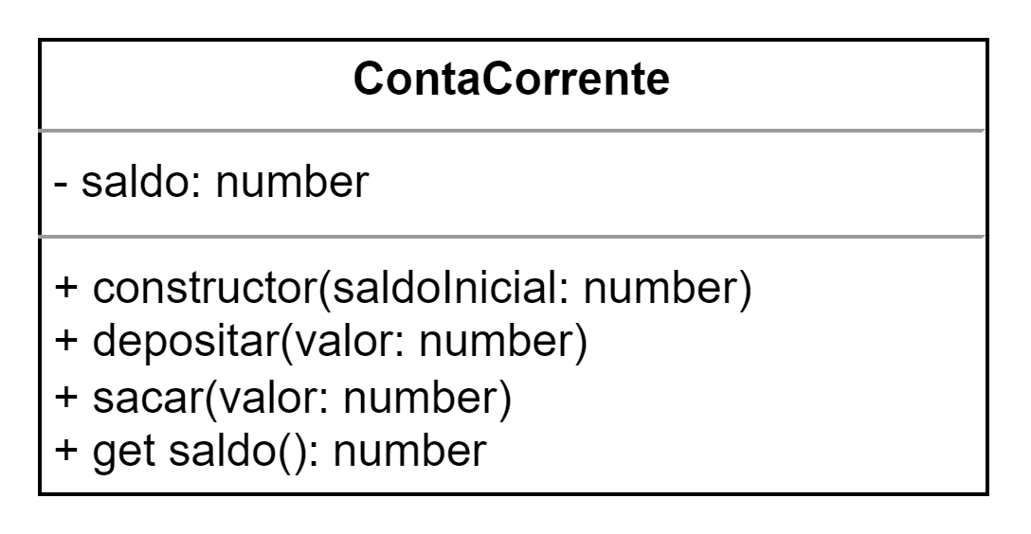
Exemplo 5
Classe a ser testada:
Parâmetro de saldoInicial do construtor deve ser >= 0.
Gera exceção em caso de falha.
Parâmetro de valor para depositar/sacar deve ser > 0.
Gera exceção em caso de falha.

Slide 56
Exemplo 5
Código do teste:
Recria a conta corrente antes de cada teste para evitar efeitos colaterais do teste anterior.
describe('ContaCorrente', () => {
let conta;
describe('contructor', () => {
});
describe('depositar', () => {
beforeEach(() => {
const saldoInicial = 0;
conta = new ContaCorrente(saldoInicial);
});
it('dado uma conta com saldo 0 deve depositar o valor 0.1', () => {
});
it('dado uma conta com saldo 0 deve depositar o valor 0.1 e depois 0.2', () => {
});
});
});

Slide 57
Exemplo 5
Código do teste:
Números em ponto flutuante NÃO devem ser testados de forma absoluta! Utilizar o matcher toBeCloseTo().
describe('depositar', () => {
beforeEach(() => {
const saldoInicial = 0;
conta = new ContaCorrente(saldoInicial);
});
it('dado uma conta com saldo 0 deve depositar o valor 0.1 e depois 0.2', () => {
conta.depositar(0.1);
conta.depositar(0.2);
expect(conta.saldo).toBe(0.3); //aqui irá falhar
expect(conta.saldo).toBeCloseTo(0.3,2);
});
});

Slide 58
Jest: teste assíncrono
É bastante comum encontrar APIs com código assíncrono.
Jest possui suporte adequado para a execução de testes assíncronos:
Callbacks
Promises
Async/await
Saiba mais: https://jestjs.io/docs/asynchronous

Slide 59
Exemplo 1
Código a ser testado:
export async function somar(a, b) {
await new Promise(resolve => setTimeout(resolve, 1000));
if (typeof a !== 'number' || typeof b !== 'number') {
throw new Error('Argumentos devem ser valores numéricos');
}
return a + b;
}

Slide 60
Exemplo 1
Código do teste: promise decidida com sucesso
it('deve retornar 2 para 1 + 1', async () => {
const resultado = await somar(1,1);
expect(resultado).toBe(2);
});
it('deve retornar 2 para 1 + 1', async () => {
expect.assertions(1);
await expect(somar(1,1)).resolves.toBe(2);
});

Slide 61
Exemplo 1
Código do teste: promise decidida com falha
it('deve gerar exceção para 1 + "a"', async () => {
expect.assertions(1);
try {
await somar(1,'a');
} catch (error) {
expect(error).toBeInstanceOf(Error);
}
});
it('deve gerar exceção para 1 + "a"', async () => {
expect.assertions(1);
await expect(somar(1,'a')).rejects.toBeInstanceOf(Error);
});
Verifica se um determinado número de asserções foi executado no teste.

Slide 62
Teste unitário X dependências
Teste unitário pressupõe o teste de uma unidade sem dependências com outras unidades do sistema.
Mas como realizar esse tipo de teste se existem dependências necessárias na implementação do sistema?
Exemplo: uma função necessita acessar a web para consultar dados.

Slide 63
Teste unitário X dependências
Para realizar um teste unitário, é necessário “quebrar” de alguma forma as dependências.
Espera-se que o código a ser testado tenha “boa qualidade” e “permita ser facilmente testado”.
Então, como um código pode ter a característica de ser facilmente testado na presença de dependências?
Solução: usar um padrão de Injeção de Dependências (DI – Dependency Injection)
Saiba mais:
https://martinfowler.com/articles/injection.html
https://martinfowler.com/articles/dipInTheWild.html

Slide 64
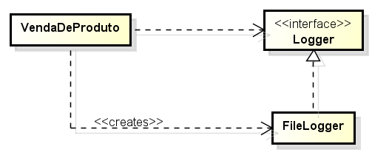
Injeção de dependências
Exemplo:
Em um sistema é necessário gerar a gravação de um log toda vez que se realiza a venda de um produto.
class VendaDeProduto {
...
venderProduto(produto) {
...
logger = new FileLogger('log.txt');
logger.log(produto);
}
...
}

Slide 65
Injeção de dependências
Problemas:
Como fica a questão de mudança do nome do arquivo a ser realizado o log?
Como podemos trocar o mecanismo de log para um banco de dados, por exemplo?
Como realizar um teste unitário da classe VendaDeProduto sem a necessidade de realizar um operação de log “de verdade”?
class VendaDeProduto {
...
venderProduto(produto) {
...
logger = new FileLogger('log.txt');
logger.log(produto);
}
...
}

Slide 66
Injeção de dependências
Resumindo:
A classe VendaDeProduto sabe demais sobre a classe FileLogger, ou seja, existe uma dependência muito grande e indesejável!
class VendaDeProduto {
...
venderProduto(produto) {
...
logger = new FileLogger('log.txt');
logger.log(produto);
}
...
}

Slide 67
Injeção de dependências
Refatorando:
A classe VendaDeProduto irá receber um objeto sem a necessidade de se preocupar como e onde foi criado.
Pontos de injeção:
Via construtor – utilizar um parâmetro no construtor para receber a referência ao objeto injetado.
Via setter – utilizar uma propriedade do tipo set para receber a referência ao objeto injetado.
class VendaDeProduto {
#logger;
...
constructor(umLogger) {
...
this.#logger = umLogger;
}
venderProduto(produto) {
...
this.#logger.log(produto);
}
...
}

Slide 68
Injeção de dependências
Refatorando:
A classe VendaDeProduto irá receber um objeto sem a necessidade de se preocupar como e onde foi criado.
Pontos de injeção:
Via construtor – utilizar um parâmetro no construtor para receber a referência ao objeto injetado.
Via setter – utilizar uma propriedade do tipo set para receber a referência ao objeto injetado.
class VendaDeProduto {
#logger;
...
set logger(umLogger) {
...
this.#logger = umLogger;
}
venderProduto(produto) {
...
this.#logger.log(produto);
}
...
}

Slide 69
Dublês
Um dublê é uma estrutura de código que toma o lugar de uma dependência real no momento da realização de um teste.
Exemplo:
uma função necessita acessar a web para consultar dados;
um dublê “simula” o acesso à web sem realmente acessar qualquer tipo de conexão de rede.

Slide 70
Dublês
Terminologia envolve a diferenciação entre muitos termos:
Double
Spy
Stub
Mock
Etc.
Cuidado! Não existe consenso para a definição técnica de cada termo.
Não vamos entrar nesse nível de detalhe!
Vamos usar a API do Jest sem essa preocupação.
Saiba mais: https://martinfowler.com/bliki/TestDouble.html

Slide 71
Jest: dublês
Na API do Jest, são utilizados os termos mock e spy de forma intercambiável. As construções permitem:
Substituir a implementação de funções, métodos, classes e módulos por dublês;
Capturar chamadas de funções e métodos para observar se e quantas vezes foram chamados;
Capturar chamadas de funções e métodos para observar os parâmetros recebidos;
Etc.
Saiba mais:
https://jestjs.io/docs/jest-object
https://jestjs.io/docs/mock-function-api

Slide 72
Jest: dublês para funções
jest.fn() é responsável por criar dublês para funções.
Possui um parâmetro opcional que recebe uma implementação desejada para o dublê.
Dublês podem injetar valores para testes via métodos:
mockReturnValue() – valor a ser retornado pelo dublê sempre quando for chamado
mockResolvedValue() – valor assíncrono a ser retornado pelo dublê sempre quando for chamado
mockRejectedValue() – valor rejeitado assíncrono a ser retornado pelo dublê sempre quando for chamado
Etc.

Slide 73
Jest: dublês para funções
Dublês possuem matchers customizados para observar o que aconteceu com a função chamada:
toHaveBeenCalled() – verificar se uma função dublê foi chamada
toHaveBeenCalledTimes() – verificar se uma função dublê foi chamada um determinado número de vezes
toHaveBeenCalledWith() – verificar se uma função dublê foi chamada com argumentos específicos
Etc.

Slide 74
Exemplo 2
Fetch é uma dependência externa que deve ser substituída por um dublê nos testes unitários.
Código a ser testado:
export async function converterRealPara(codigoMoeda, valor) {
//Obs.:
//chamada a um serviço que não existe
//retornaria um objeto Moeda {codigo, nome, cotacao}
const resposta = await fetch(`http://servicobancocentral.com.br/codigo=${codigoMoeda}`);
if (resposta.ok) {
const moeda = await resposta.json();
return valor * moeda.cotacao;
} else {
throw new Error(`GET status: ${resposta.status}`);
}
}

Slide 75
Exemplo 2
Código do teste: configuração do dublê da função fetch
const moedaEsperada = {
codigo: 'USD',
nome: 'Dólar dos Estados Unidos',
cotacao: 0.1865881
};
globalThis.fetch = jest.fn().mockResolvedValue({
ok: true,
json: () => Promise.resolve(moedaEsperada)
});

Slide 76
Exemplo 2
Código do teste: promise decidida com sucesso
it('realiza a conversão de valor da moeda de BRL para USD', async () => {
const resultado = await converterRealPara(codigoMoeda, valorParaConversao);
expect(resultado).toBeCloseTo(valorConvetidoEsperado);
expect(fetch).toHaveBeenCalledTimes(1);
expect(fetch).toHaveBeenCalledWith(`http://servicobancocentral.com.br/codigo=${codigoMoeda}`);
});

Slide 77
Exemplo 2
Substitui o resultado do dublê padrão por um novo somente para o teste atual.
Código do teste: promise decidida com falha
it('gera uma exceção em caso de falha de rede', async () => {
fetch.mockRejectedValueOnce(new TypeError('error'));
await expect(converterRealPara(codigoMoeda, valorParaConversao)).rejects.toBeInstanceOf(TypeError);
expect(fetch).toHaveBeenCalledTimes(1);
expect(fetch).toHaveBeenCalledWith(`http://servicobancocentral.com.br/codigo=${codigoMoeda}`);
});

Slide 78
Exemplo 2
Substitui o resultado do dublê padrão por um novo somente para o teste atual.
Código do teste: promise decidida com falha
it('gera uma exceção com código de moeda inválido', async () => {
fetch.mockResolvedValueOnce({
ok: false,
status: 404
});
await expect(converterRealPara('ZZZ', valorParaConversao)).rejects.toBeInstanceOf(Error);
expect(fetch).toHaveBeenCalledTimes(1);
expect(fetch).toHaveBeenCalledWith(`http://servicobancocentral.com.br/codigo=ZZZ`);
});

Slide 79
Jest: dublês para módulos
jest.mock() é responsável por criar dublês para módulos.
IMPORTANTE:
jest.unstable_mockModule() deve ser utilizado para a criação de dublês de módulos EcmaScript enquanto a API não for estabilizada em um versão final.
Módulo dublê deve ser carregado via importação dinâmica await import().
Serão criados dublês padrão para cada unidade presente no módulo alvo.
Jest permite também que sejam criados dublês para um subconjunto do módulo, enquanto o restante mantém sua implementação original.

Slide 80
Exemplo 3
Código a ser testado:
Dependência de um módulo externo.
import { buscarPorCodigo } from './moedasrepositorio';
export class Conversor {
async converterRealPara(codigoMoeda, valor) {
const moeda = await buscarPorCodigo(codigoMoeda);
if (!moeda) {
throw new Error('Código de moeda inexistente');
}
return valor * moeda.cotacao;
}
}

Slide 81
Exemplo 3
Código do teste: configuração do dublê do módulo moedasrepositorio
it('realiza a conversão de valor da moeda de BRL para USD', async () => {
//Dublê para o método de busca
const mockBuscarPorCodigo = jest.fn(() => moedaEsperada);
//Dublê para o módulo
jest.unstable_mockModule('./moedasrepositorio', () => {
return {
buscarPorCodigo: mockBuscarPorCodigo
};
});
await import('./moedasrepositorio');
const { Conversor } = await import('./conversor’);
...
});

Slide 82
Exemplo 3
Código do teste: promise decidida com sucesso
it('realiza a conversão de valor da moeda de BRL para USD', async () => {
...
//Conversor a ser testado com o dublê
const conversorComMock = new Conversor();
//Realizar a ação do teste
const resultado = await conversorComMock.converterRealPara(codigoMoeda, valorParaConversao);
expect(resultado).toBeCloseTo(valorConvetidoEsperado);
expect(mockBuscarPorCodigo).toHaveBeenCalledTimes(1);
expect(mockBuscarPorCodigo).toHaveBeenCalledWith(codigoMoeda);
});

